Slide 1
利用類神經深度網路進行
目檢自動化中的瑕疵分類
可行性評估
報告人:劉冠良
2016/10/21

Slide 2
Agenda
報告人:劉冠良
一、分析方法可行性評估
- 初步評估結果
- 瑕疵分類機率值分析
二、時程規劃
三、附錄

Slide 3

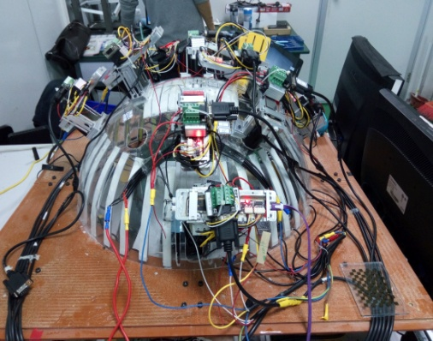
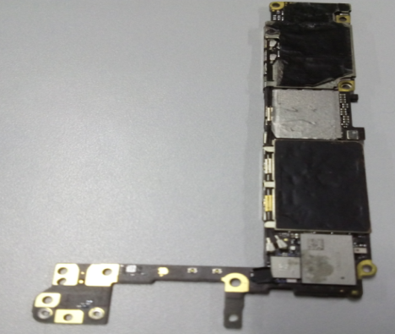
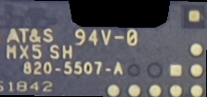
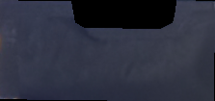
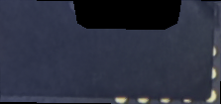
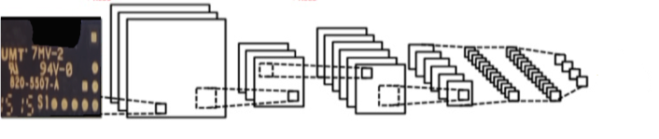
一、可行性評估/初步評估結果
報告人:劉冠良
圖片擷取
圖片降噪&角度修正
瑕疵定位
瑕疵分類
PASS
分類
NG: TP紙未貼
f()
NG: TP紙重複貼
NG: TP紙漏銅
X
y
分類器：Convolutional Neural Network
驗證結果
f()
 | PASS | NG 未貼 | NG 重複貼 | NG 漏銅
檢出率 | 100% | 100% | 100% | 100%
照片 數量 | 17 | 81 | 19 | 15
PASS
NG:漏貼
NG2:重複貼
NG3:漏銅
y
X

Slide 4
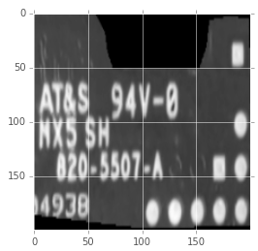
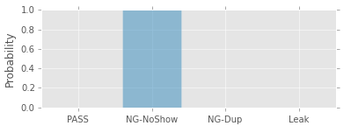




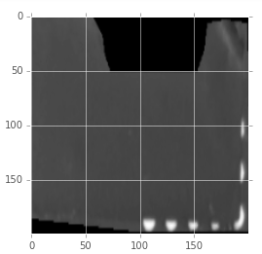
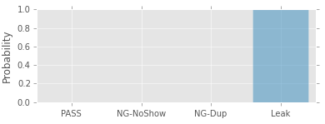
一、可行性評估/瑕疵分類機率值分析/漏貼,漏銅
報告人:劉冠良
NG漏貼測試圖片
NG漏貼的分類結果
NG漏銅的分類結果
NG漏銅測試圖片

Slide 5
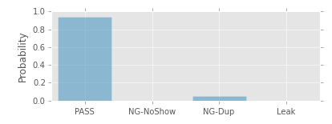
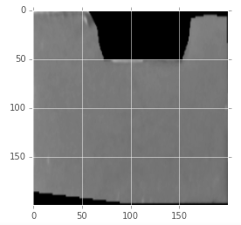
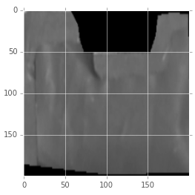
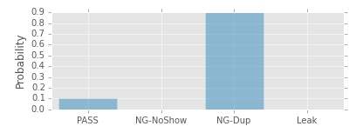

一、可行性評估/瑕疵分類機率值分析/正常vs重複貼
報告人:劉冠良
PASS測試圖片
PASS的分類結果
NG重複貼測試圖片
NG重複貼的分類結果

Slide 6
二、時程規劃
報告人:劉冠良
Goal | Task | Open Date | Due Date | Closed Date
利用深度類神經網路進行瑕疵分類的可行性評估 | 針對TP紙露銅瑕疵進行初步資料解析 | 9/19 | 9/24 | 9/24
 | 各種深度類神經網路套件的測試與選定適合未來使用的套件 | 9/19 | 9/24 | 9/24
 | 測試類神經網路套件Keras與Tensorflow的使用 | 9/19 | 9/24 | 9/24
 | 整理TP紙瑕疵圖片資料已建立模型 | 9/26 | 10/1 | 10/1
 | GPU set up | 10/3 | 10/15 | 10/15
 | CUDA與相關驅動程式安裝 | 10/10 | 10/15 | 10/15
 | 建立TP紙瑕疵類神經網路深度模型 | 10/10 | 10/15 | 10/15
 | 圖片ETL架構設計與程式撰寫 | 10/10 | 10/13 | 10/13
 | 建立與測試瑕疵圖片蒐集與標籤機制 | 10/10 | 10/25 | ongoing
 | 瑕疵圖像建模流程工具模組化 | 10/24 | 10/29 | ongoing

Slide 7
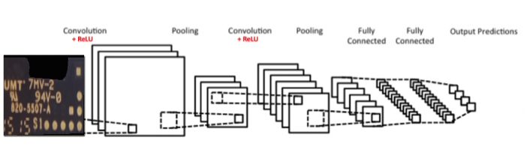
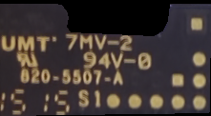
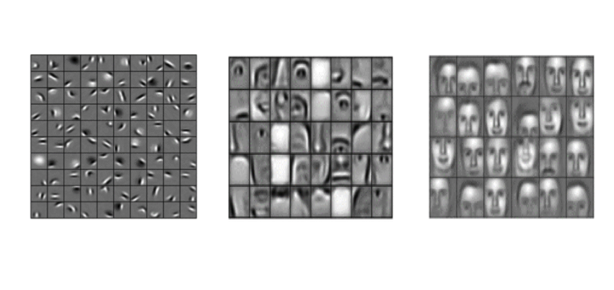
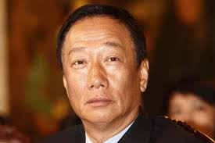
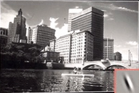
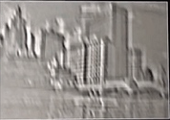

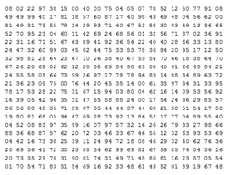
附錄1. Convolutional NN 說明 1
報告人:劉冠良
正常
漏貼
重複貼
漏銅
擷取特徵
分類
人類的眼睛
Terry Guo
Convolve
Pooling
電腦的眼睛
Tim
Cook

Slide 8
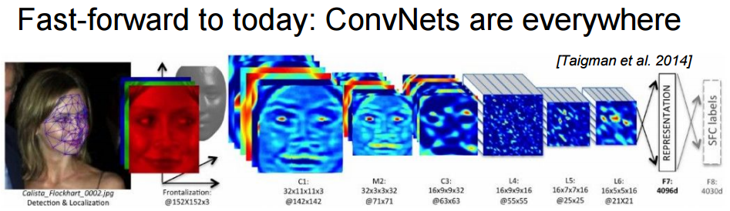
附錄1. Convolutional NN 說明 1
報告人:劉冠良

Slide 9
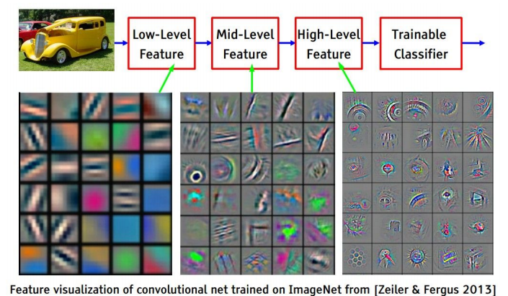
附錄1. Convolutional NN 說明 1
報告人:劉冠良

Slide 10
附錄2.目檢自動化/圖片降噪&角度修正
報告人:劉冠良
圖片擷取
圖片降譟&角度修正
瑕疵定位
瑕疵分類
原始圖片
角度修正
圖片降噪

Slide 11
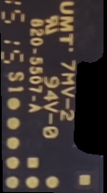
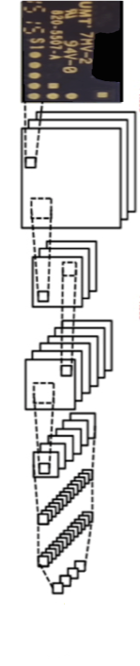

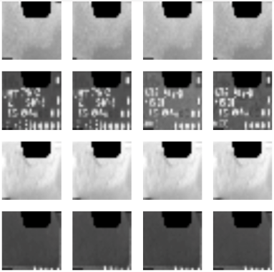
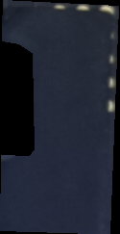
附錄3.目檢自動化/瑕疵分類
報告人:劉冠良
圖片擷取
圖片降譟&角度修正
瑕疵定位
瑕疵分類
瑕疵圖片
圖片排列
轉換成tensor
建立模型
測試模型
資料ETL
28
 | 檢出率 | 照片 數量
PASS | 100% | 17
未貼 | 100% | 81
重複貼 | 100% | 19
漏銅 | 100% | 15
28
132X28X28

Slide 12
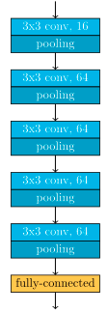
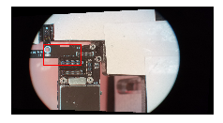
附錄3.目檢自動化/瑕疵定位
報告人:劉冠良
圖片擷取
圖片降譟&角度修正
瑕疵定位
瑕疵分類
原始圖片labeling
轉換成tensor
建立模型
測試模型
原始圖片
X: 圖片pixel
1119
f( )
2098
y: 定位座標軸
[x1, y1, x2, y2]
定位座標

Slide 13

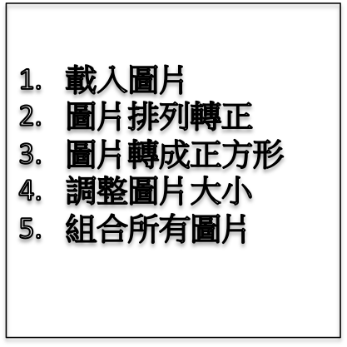
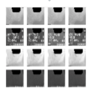
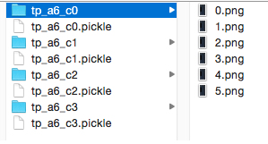
附錄3.目檢自動化/瑕疵分類/ETL
檔案路徑
tensors

Slide 14
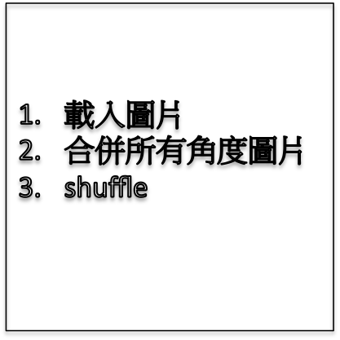
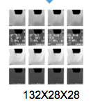
附錄3.目檢自動化/瑕疵分類/合併tensor
角度2
combine_shuffle_tensors
角度6
角度8
角度9

